Slide 1
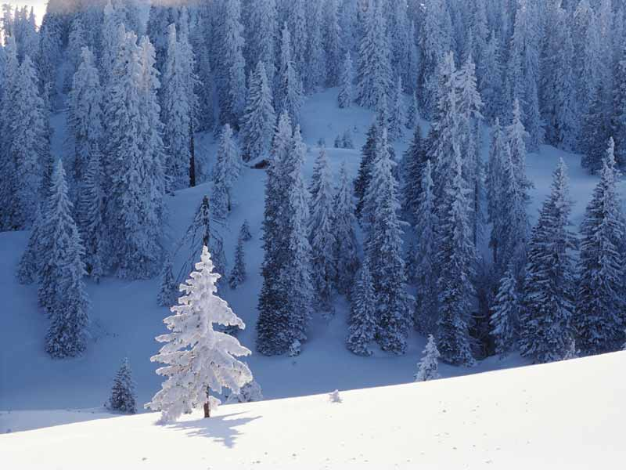
Зима в произведениях русских художников.
Учитель начальных классов:
Супрун л. В.

Slide 2
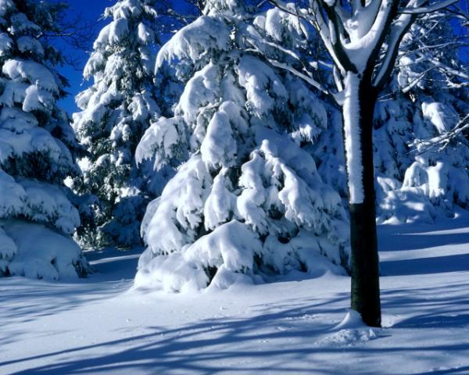
Чародейкою Зимою
Околдован лес стоит —
И под снежной бахромою, Неподвижною, немою,
Чудной жизнью он блестит.
И стоит он, околдован,
Не мертвец и не живой
Сном волшебным очарован,
Весь опутан, весь окован
Лёгкой цепью пуховой...
Ф. Тютчев

Slide 3
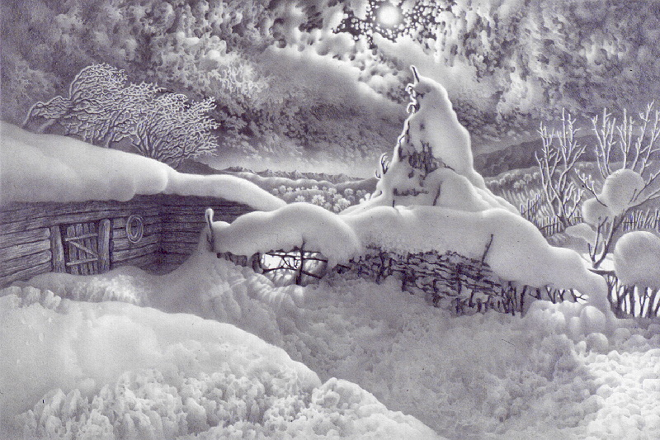
Хороша наша русская зима!

Slide 4
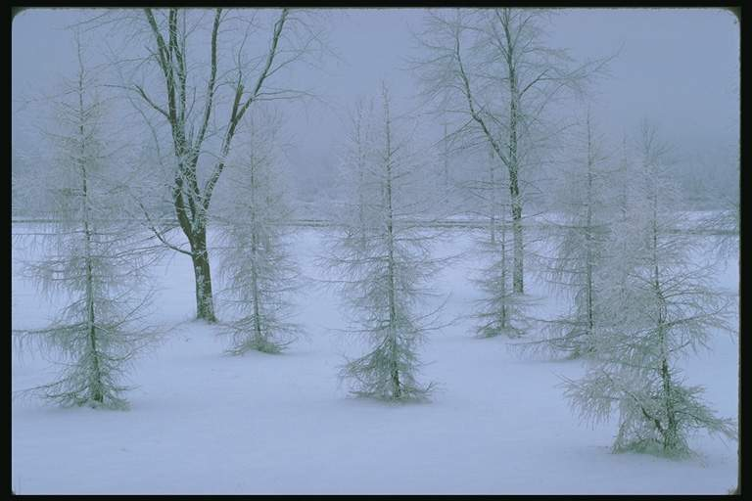
Огромное снежное покрывало застилает всё вокруг.

Slide 5
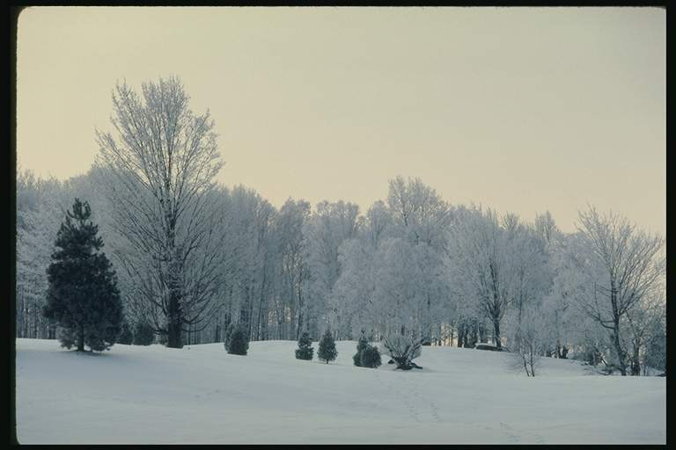
А как ударят морозы, инеем, сказочным узором раскрасят они деревья и дома.

Slide 6
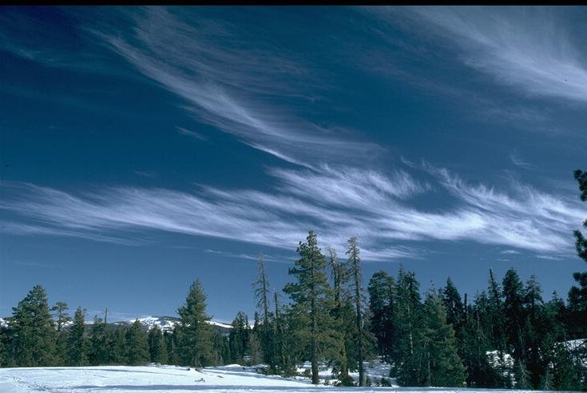
Вечор, ты помнишь, вьюга злилась,
На мутном небе мгла носилась,
Луна, как бледное пятно,
Сквозь тучи мрачные желтела,
И ты печальная сидела-
А нынче… погляди в окно:

Slide 7
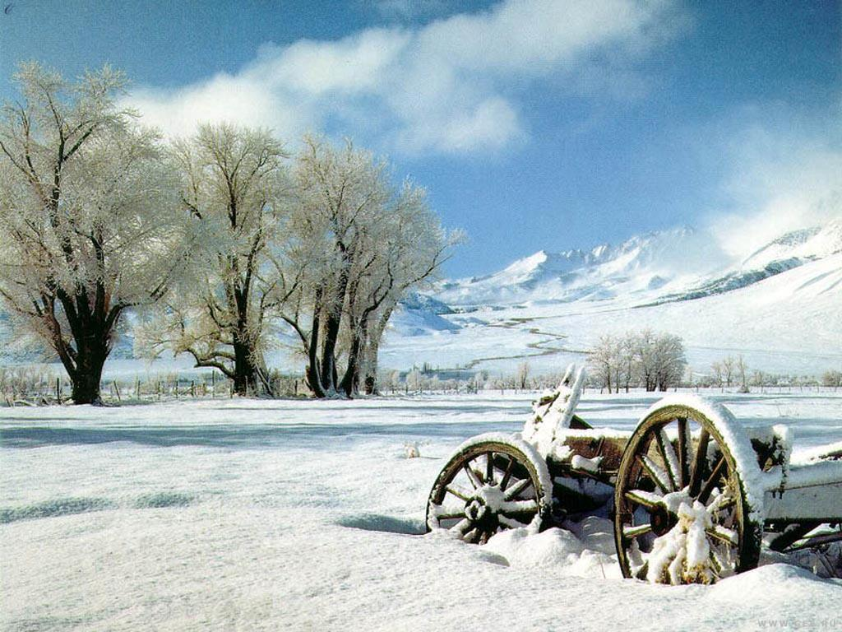
Под голубыми небесами
Великолепными коврами,
Блестя на солнце, снег лежит;
Прозрачный лес один чернеет,
И ель сквозь иней зеленеет,
И речка подо льдом блестит.

Slide 8
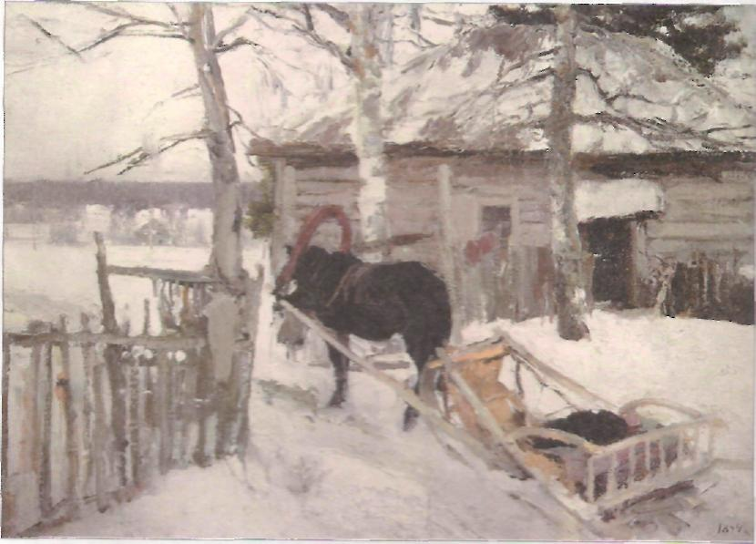
И. Грабарь Февральская лазурь
К. Коровин
Зимой

Slide 9
И. И. Шишкин
Являлся создателем русского эпического пейзажа. Произведения этого популярнейшего художника хорошо известны. Наследие Шишкина велико: это сотни картин, тысячи этюдов и рисунков, множество гравюр.

Slide 10
На севере диком стоит одиноко
На голой вершине сосна
И дремлет, качаясь, и снегом сыпучим
Одета, как ризой, она.
И снится ей всё, что в пустыне далёкой,
В том крае, где солнца восход,
Одна и грустна на утёсе горючем
Прекрасная пальма растёт.
( Ю. Лермонтов)

Slide 11
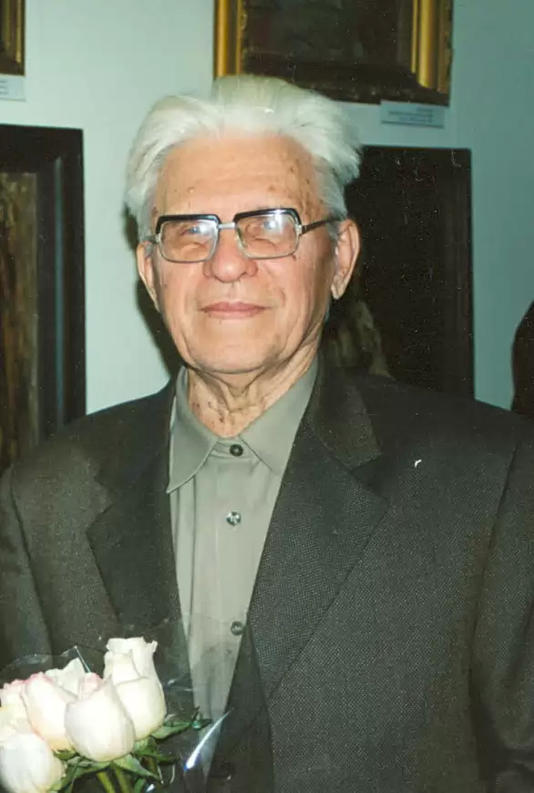
С.П.Ткачев
Художник острой живописной манеры, тяготеющий к масштабным полотнам, к созданию сюжетно развернутых работ. В центре внимания художника, выросшего в селе, – русская деревня.

Slide 12
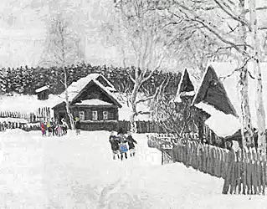
С. Ткачёв «В зимний праздник. Деревня».
У картины особенный колорит, она привлекает внимание серебристо-серыми с синевой оттенками красок,
и веет от неё настроением радостным, праздничным.

Slide 13
Василий Суриков
Автор многих картин на темы российской истории и прекрасных портретов. Он мастерски владел композицией, цветовым решением картины.

Slide 14
В. Суриков. «Взятие снежного городка»
Чёрно-коричневый фон ковра усиливает звучание цвета орнамента, который резко отделяется от нежных голубовато-серых с желтизной оттенков снега и неба, синевы дальних заснеженных полей и леса.

Slide 15
Разудалая молодёжь, смеющиеся румяные девушки, нарядные костюмы, разноцветные узоры на одеждах, ковре, дугах — всё полно радости, создаёт настроение праздника.

